Slide 1
操作系统实验 实验1.2 系统调用
Report： 7130310111 刘 铭
7130310106 王雪晴

Slide 2
实验要求
在Linux 0.11上添加两个系统调用，并编写两个简单的应用程序测试它们
第一个系统调用是iam()，其原型为 int iam(const char * name); 完成的功能是将字符串参数name的内容拷贝到内核中保存下来。要求name的长度不能超过23个字符。返回值是拷贝的字符数。如果name的字符个数超过了23，则返回“­1”，并置errno为EINVAL。
第二个是whoami()，其原型为 int whoami(char* name, unsigned int size); 它将内核中由iam()保存的名字拷贝到name指向的用户地址空间中，同时确保不会对name越界访存（name的大小由size说明）。返回值是拷贝的字符数。如果size小于需要的空间，则返回“­1”，并置errno为EINVAL。
在kernal/who.c中实现以上两个系统调用。

Slide 3
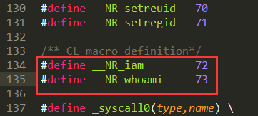
include/unistd.h 修改
添加系统调用编号, 并将文件复制到linux-0.11中

Slide 4
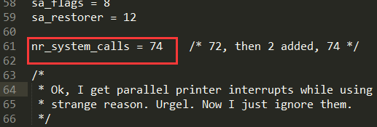
kernel/system_call.s 修改
增加系统调用时, 此处必须相应增加

Slide 5
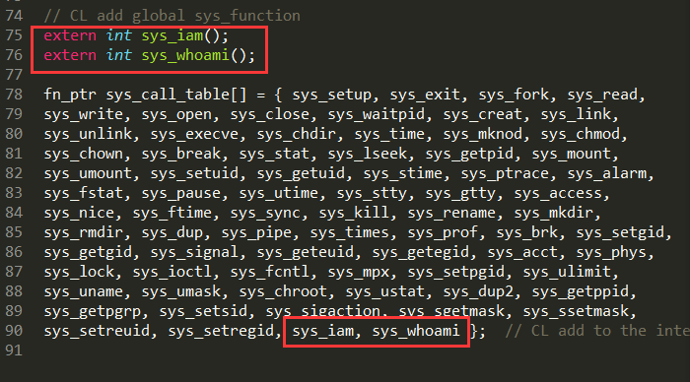
include/linux/sys.h 修改
与unistd.h中位置对应, 增加两个系统调用, 并在sys_call_table数组中加上

Slide 6
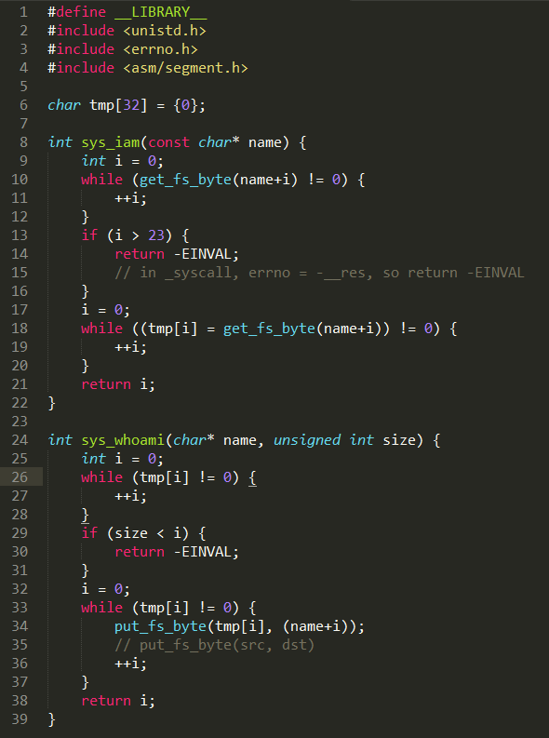
kernel/who.c 实现
根据实验指导书提供的函数原型
及具体实现要求, 完成who.c
根据include/unistd.h中
_syscall的宏定义, 发现
errno = -__res
故此得知sys_iam和sys_whoami
的返回值应该是 -EINVAL
另外, 此处用到了get_fs_byte和
put_fs_byte函数.
查资料知道put_fs_byte居然是
源地址在前, 目的地址在后
put/get_fs_XX是用户空间和内核
空间之间数据交互的桥梁

Slide 7

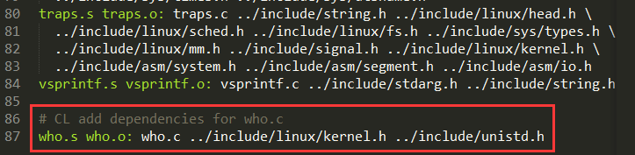
kernel/makefile 修改 (无脑照指导书改)

Slide 8
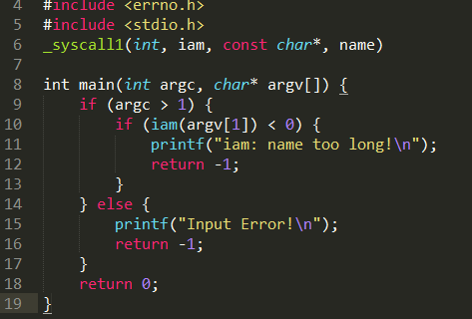
iam.c 编写
iam.c 实现的功能就是:
判断有参数的情况下, 将第一个参数传递给sys_iam()

Slide 9
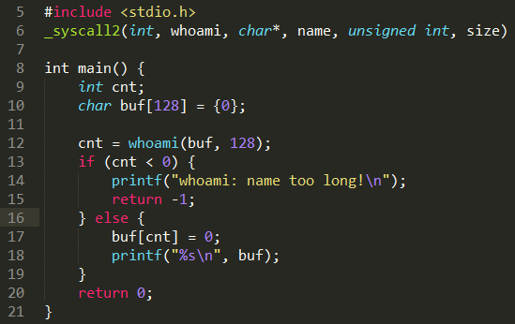
whoami.c 编写
whoami.c 实现的功能就是:
将buffer和buffer的长度传递给sys_whoami(), 然后根据其返回值判断是否成功获取到name, 从而采取相应的行动

Slide 10
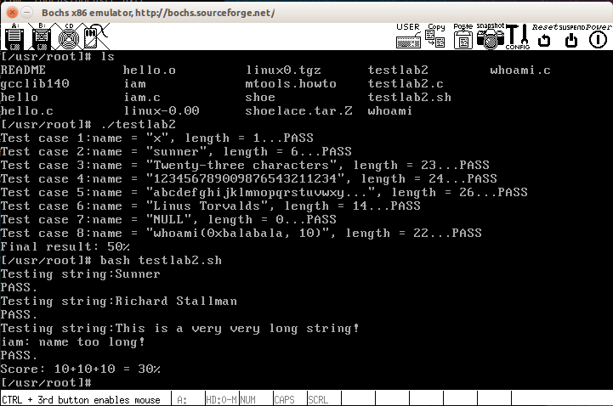
测试脚本运行结果

